Slide 1
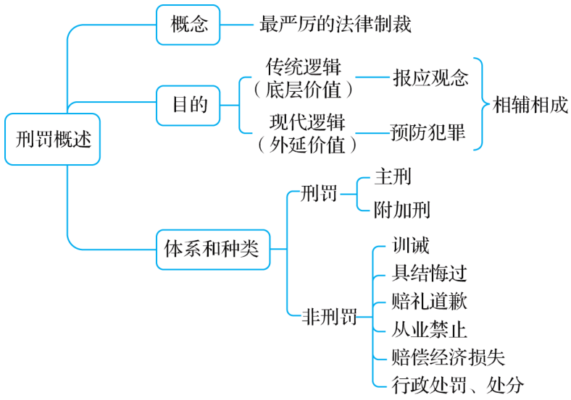
刑法第一大问题“定罪”，包括成立标准、犯罪形态、共犯关系、罪数内容。定罪后，行为人面临的就是刑事责任的承担，而刑事责任承担中最核心的就是刑罚。
本章最重要的考点就是刑罚的种类：具体分为主刑和附加刑，包括管制、拘役、有期徒刑、无期徒刑、死刑、罚金、没收财产、剥夺政治权利、驱逐出境。

Slide 2
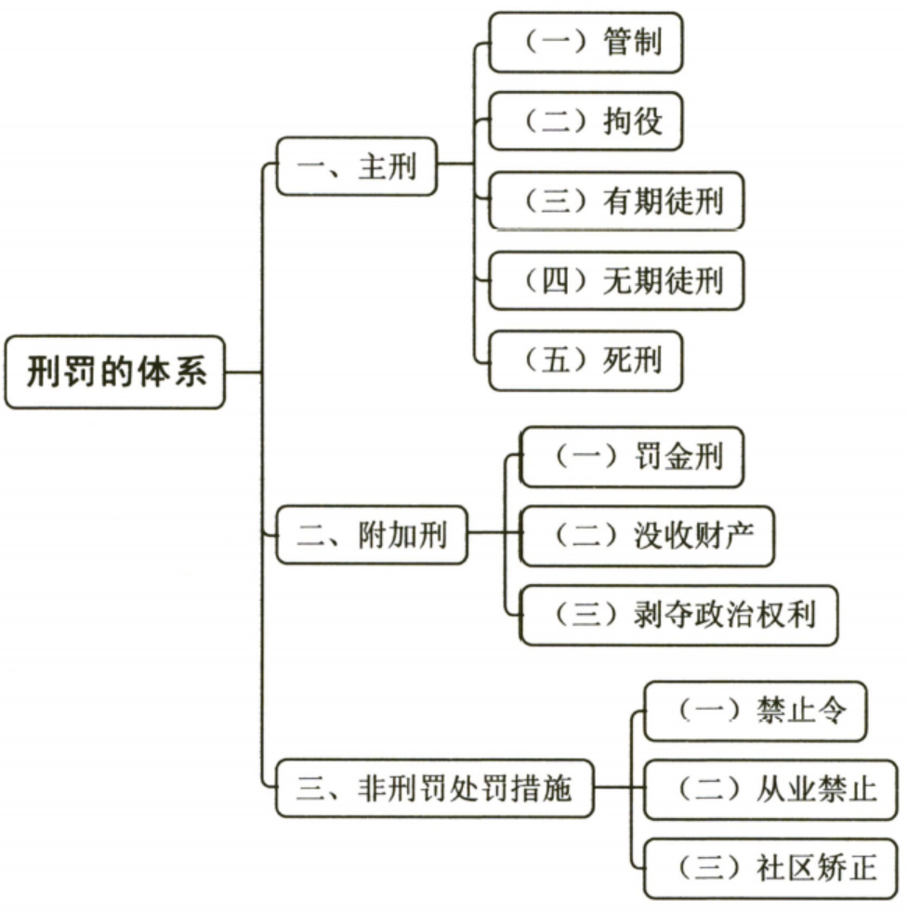

Slide 3
刑罚的基本理论
一、刑罚的概念
刑罚是刑法规定的由国家审判机关依法对罪犯适用的限制和剥夺其某种权益的最严厉的法律制裁方法。刑罚是犯罪行为最主要的法律后果。
二、刑罚的特征
1.以限制或剥夺犯罪人权益为内容的最严厉的法律制裁方法；
2.适用对象只能是犯罪人；
3.适用主体只能是国家审判机关；
4.刑罚的种类及适用标准必须以刑法明文规定为依据；
5.适用程序上必须依照刑事诉讼程序的规定；
6.以国家强制力作保障。

Slide 4
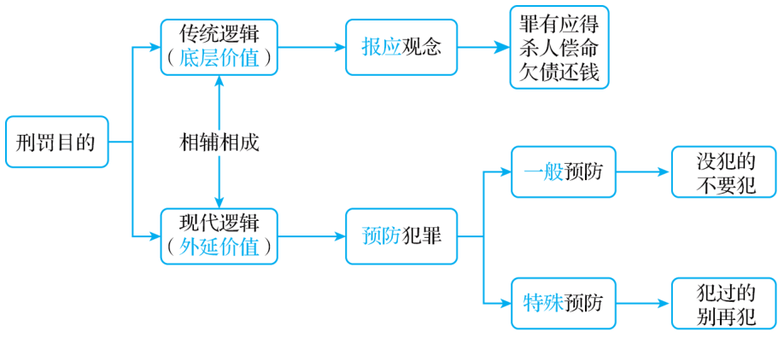
三、刑罚的目的
刑罚的目的是国家制定刑罚及对犯罪分子适用、执行刑罚所期望达到的结果。它集中体现着统治阶级制定刑罚、运用刑罚、执行刑罚的方针、政策和指导思想，决定着刑罚种类和体系的确立，是整个刑罚制度赖以建立的出发点和最终归宿。(惩罚、矫正、安抚、威慑、教育）

Slide 5
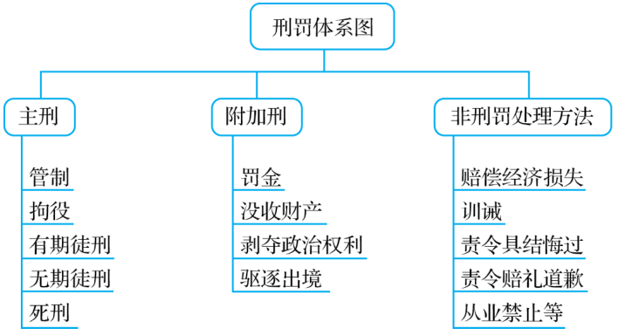
四、刑罚的种类和体系
1.学理分类：以刑罚所剥夺或者限制犯罪分子的权利和利益的性质为标准，将刑罚方法分为生命刑、自由刑、财产刑、资格刑四类。
2.刑法分类：以某种刑罚方法只能单独适用还是可以附加适用为标准，将刑罚分为主刑与附加刑两类。
（1）主刑：管制、拘役、有期徒刑、无期徒刑、死刑5种。
（2）附加刑：罚金、剥夺政治权利、没收财产、驱逐出境4种。

Slide 6
主刑
主刑的特点：（1）只能独立适用，不能附加适用；（2）一个罪只能适用一个主刑，不能同时适用两个主刑。
主刑的种类：管制、拘役、有期徒刑、无期徒刑、死刑。其中，管制属于限制自由，拘役属于短期自由刑，有期徒刑、无期徒刑属于长期自由刑，死刑属于生命刑。
一、管制
第38条 管制的期限，为三个月以上二年以下。
判处管制，可以根据犯罪情况，同时禁止犯罪分子在执行期问从事特定活动，进入特定区域、场所，接触特定的人。
对判处管制的犯罪分子，依法实行社区矫正。
违反第二款规定的禁止令的，由公安机关依照《中华人民共和国治安管理处罚法》的规定处罚。

Slide 7
主刑
1.概念
对罪犯不予关押，但限制其一定自由，依法实行社区矫正。判处管制的罪犯仍然留在原工作单位或居住地工作或劳动，在劳动中应当同工同酬。管制的期限为3个月以上2年以下，数罪并罚时不得超过3年。（3-2-3）
2.管制犯应遵守的规定
（1）遵守法律、行政法规，服从监督；
（2）未经执行机关批准，不得行使言论、出版、集会、结社、游行、示威自由的权利；
（3）按照执行机关规定报告自己的活动情况；
（4）遵守执行机关关于会客的规定；
（5）离开所居住的市、县或者迁居，应当报经执行机关批准。
3.刑期的起算及折抵
从判决执行之日起计算；判决执行以前先行羁押的，羁押一日折抵管制的刑期二日。

Slide 8
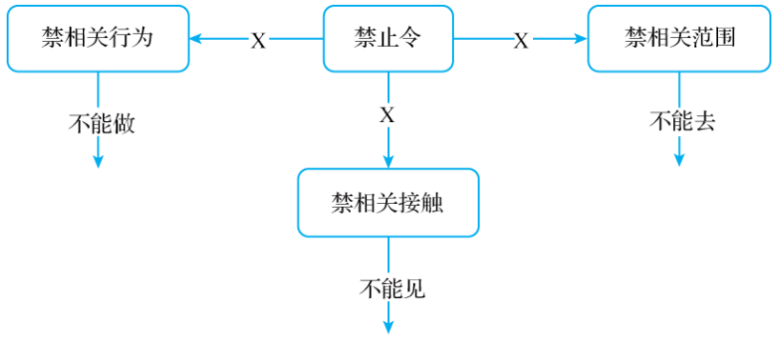
主刑
4.对管制可以同时适用禁止令
禁止犯罪分子在执行管制期间从事特定活动，进入特定区域、场所，接触特定的人。例如，对于未成年人因上网诱发犯罪的，可以禁止其在一定期限内进入网吧。
5.对管制，必须实行社区矫正
社区矫正是一种非监禁的刑罚执行方式，是将罪犯置于社区内，由社区矫正机构矫正其犯罪心理和行为恶习。

Slide 9
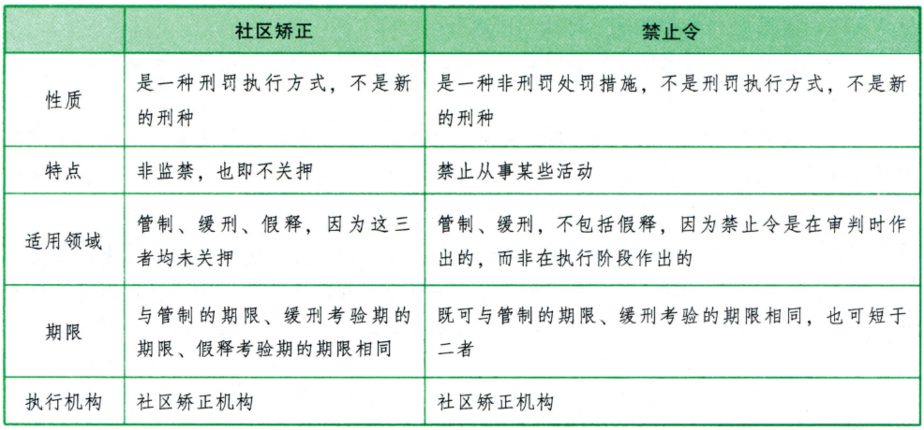

Slide 10
主刑
二、拘役
第42条 拘役的期限，为一个月以上六个月以下。
第43条 被判处拘役的犯罪分子，由公安机关就近执行。
在执行期间，被判处拘役的犯罪分子每月可以回家一天至两天;参加劳动的，可以酌量发给报酬。
第44条 拘役的刑期，从判决执行之日起计算;判决执行以前先行羁押的，羁押一日折抵刑期一日。
1.概念：短期剥夺犯罪人自由，就近实行劳动的刑罚。
2.期限：1个月以上6个月以下，数罪并罚不得超过1年。（1-6-1）
3.执行：公安机关就近执行，如公安机关在附近的拘役所、看守所或者其他监管场所。参加劳动的，可以酌量发给报酬。
4.刑期的起算及折抵：从判决执行之日起计算；判决执行以前先行羁押的，羁押一日折抵刑期一日。

Slide 11
主刑
三、有期徒刑
第45条 有期徒刑的期限，除本法第五十条、第六十九条规定外，为六个月以上十五年以下。
第46条 被判处有期徒刑、无期徒刑的犯罪分子，在监狱或者其他执行场所执行;凡有劳动能力的，都应当参加劳动，接受教育和改造。
第47条 有期徒刑的刑期，从判决执行之日起计算;判决执行以前先行羁押的，羁押一日折抵刑期一日。
1.概念
剥夺犯罪人一定期限的自由，实行强制劳动改造的刑罚方法。有期徒刑的刑期幅度大，具有广泛适用性。它既可作为重刑适用于严重的犯罪行为；也可作为中度刑罚适用于危害居中的犯罪行为；还可以作为轻刑适用于危害较小的犯罪行为。（剥夺自由，无偿劳动）
2.期限（6-15-20-25）
（1）一罪：6个月以上15年以下。
（2）数罪并罚：不超过20年；但各罪刑期相加超过35年的，数罪并罚不超过25年。

Slide 12
主刑
3.执行机关
监狱或者其他执行场所。剩余刑期3个月以下的由看守所代为执行，未成年人在未成年犯管教所执行。
4.刑期的起算及折抵
从判决执行之日起计算；判决执行以前先行羁押的，羁押一日折抵刑期一日。
判决的两个日期：判决生效或确定之日→判决执行之日（实际送监日）。
刑期计算从确定之日还是执行之日起计算关键看先前羁押是否折抵刑期，如果折抵就从执行之日起计算，否则就从确定之日起计算。
1.从执行之日起计算的有：管制、拘役、有期徒刑、独立适用的剥夺政治权利、禁止令（从管制、缓刑执行之日起计算）。
2.从确定之日起计算的有：无期徒刑、死缓、缓刑。

Slide 13
主刑
四、无期徒刑
第46条 被判处有期徒刑、无期徒刑的犯罪分子，在监狱或者其他执行场所执行；凡有劳动能力的，都应当参加劳动，接受教育和改造。
1.概念：剥夺犯罪人终身自由，实行强迫劳动改造的刑罚方法。
2.特点：无期徒刑是自由刑中最严厉的刑罚方法。未成年犯只有罪行极其严重的，才可以适用无期徒刑，对已满14周岁不满16周岁的人犯罪一般不判处无期徒刑。
3.执行机关：在监狱或其他场所执行。
4.适用特点：无期徒刑不能孤立适用，应当附加剥夺政治权利终身。

Slide 14
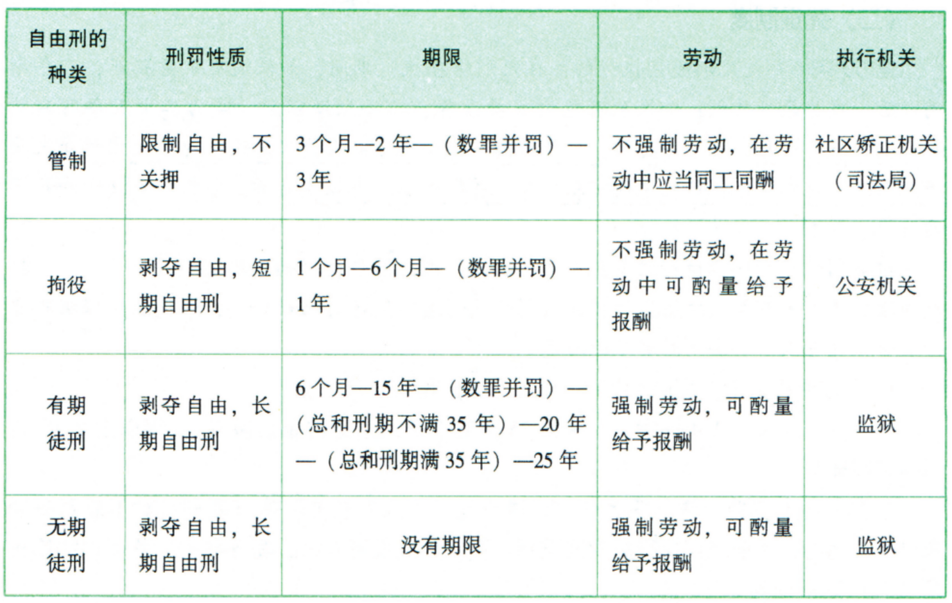

Slide 15
主刑
五、死刑
第48条 死刑只适用于罪行极其严重的犯罪分子。对于应当判处死刑的犯罪分子，如果不是必须立即执行的，可以判处死刑同时宣告缓期二年执行。
死刑除依法由最高人民法院判决的以外，都应当报请最高人民法院核准。死刑缓期执行的，可以由高级人民法院判决或者核准。
第49条 犯罪的时候不满十八周岁的人和审判的时候怀孕的妇女，不适用死刑。
审判的时候已满七十五周岁的人，不适用死刑，但以特别残忍手段致人死亡的除外。
第50条 判处死刑缓期执行的，在死刑缓期执行期间，如果没有故意犯罪，二年期满以后，减为无期徒刑;如果确有重大立功表现，二年期满以后，减为二十五年有期徒刑;如果故意犯罪，情节恶劣的，报请最高人民法院核准后执行死刑;对于故意犯罪未执行死刑的，死刑缓期执行的期间重新计算，并报最高人民法院备案。
对被判处死刑缓期执行的累犯以及因故意杀人、强奸、抢劫、绑架、放火、爆炸、投放危险物质或者有组织的暴力性犯罪被判处死刑缓期执行的犯罪分子，人民法院根据犯罪情节等情况可以同时决定对其限制减刑。
第51条 死刑缓期执行的期间，从判决确定之日起计算。死刑缓期执行减为有期徒刑的刑期，从死刑缓期执行期满之日起计算。

Slide 16
主刑
死刑是剥夺人生命的刑罚方法，包括死刑立即执行和缓期二年执行两种情况。我国对死刑的基本政策是限制死刑，少杀、慎杀。死刑立即执行由人民法院执行。
《刑法修正案（八）》《刑法修正案（九）》在刑罚论上的重要修改，就是进一步限制死刑，《刑法修正案（八）》取消了13个经济性非暴力犯罪的死刑，《刑法修正案（九）》取消了9个死刑罪名。同时，为了实现限制死刑的政策，也提高了生刑的严厉性，以减少生刑与死刑之间的悬殊。
1.适用条件
（1）死刑（含死缓）只适用于罪行极其严重的犯罪分子。（46/483）
（2）对于应当判处死刑的犯罪分子，如果不是必须立即执行的，可以判处死刑同时宣告缓期二年执行。

Slide 17
主刑
2.不得适用死刑的犯罪人----包括死刑立即执行和死刑缓期两年执行
（1）犯罪时不满18周岁的人。一审判的时候未满18周岁更不能适用死刑。
（2）老年人犯罪限制适用死刑。一审判时已满七十五周岁的人，不适用死刑，但以特别残忍手段致人死亡的除外（包括故意杀人和故意伤害致人死亡）。
（3）审判时怀孕的妇女。犯罪的时候怀孕的妇女可能适用死刑。
第一，“审判的时候”扩大解释为“羁押期间”。侦查阶段、提起公诉期间、审判结束后，执行前发现妇女怀孕的，也不适用死刑。
第二，“怀孕的妇女”扩大解释为“流产的妇女”。
例如，甲（女，19岁）因涉嫌故意杀人罪被逮捕，并在羁押期间流产，不可以因故意杀人罪判处其死刑。
第三，当怀孕妇女因涉嫌犯罪在羁押期间自然流产后，若因“另一事实”被起诉或交付审判的，可能适用死刑。
例如，甲因为抢劫被逮捕，在羁押期间流产，流产后在看守所杀了十人，对此故意杀人行为，是有可能适用死刑的。

Slide 18
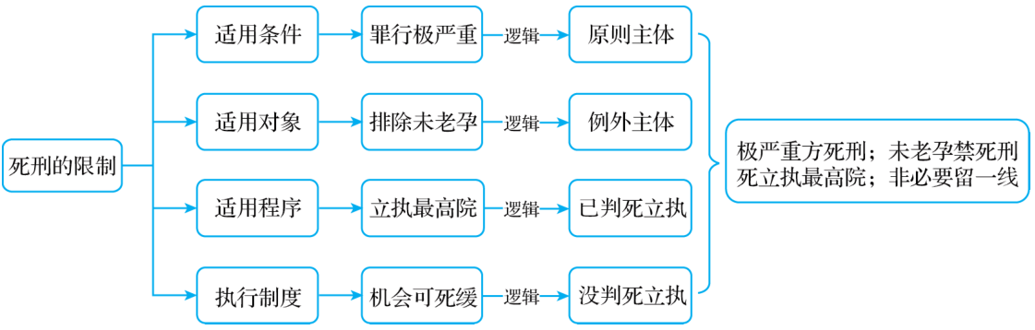
死刑的限制

Slide 19
主刑
3.死缓制度（斩立决 斩监候）
死缓指死刑缓期二年执行，是指对应当判处死刑，但又不是必须立即执行的犯罪分子，在判处死刑的同时宣告缓期二年执行，实行劳动改造，以观后效。不是独立的刑种，而是死刑的一种执行方式。死缓可以由高级人民法院判决或者核准。
在死缓期间，可能存在如下法律后果（不是减刑、只是死缓的执行方式）：
（1）死刑缓期执行期间→无故意犯罪→2年期满→无期徒刑。
（2）死刑缓期执行期间→无故意犯罪且有重大立功→2年期满→25年有期徒刑(缓期执行期满起算）→再有立功的（无限制减刑情况）→可以继续减刑，最低不得少于15+2=17年。
（3）死刑缓期执行期间→情节恶劣故意犯罪→报最高人民法院核准→执行死刑。
（4）死刑缓期执行期间→故意犯罪（但没有被执行死刑的）→死缓考验期重新计算（新判决确定之日起算新考验期），并报最高人民法院备案。

Slide 20
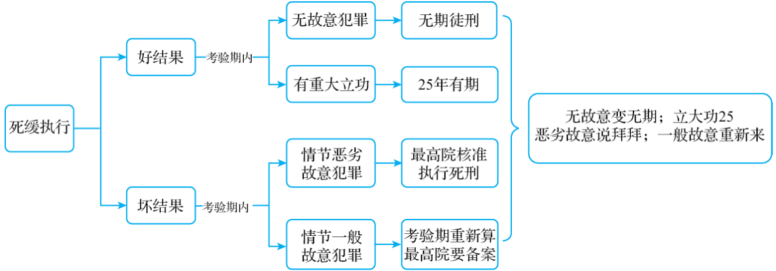
死缓执行

Slide 21
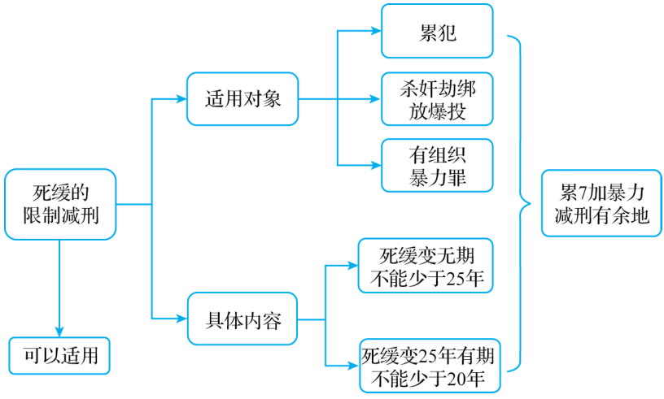
主刑
4.死缓的限制减刑----2011年《刑法修正案（八）》规定
（1）适用对象：对被判处死刑缓期执行的累犯以及因故意杀人、强奸、抢劫、绑架、放火、爆炸、投放危险物质或者有组织的“暴力性犯罪”被判处死刑缓期执行的犯罪分子，人民法院根据犯罪情节等情况可以同时决定对其限制减刑。
（2）内容：实际执行刑期不能少于25+2年；有重大立功表现的，也不能少于20+2年。

Slide 22
主刑
5.死缓犯的终身监禁----2015年《刑法修正案（九）》规定
（1）适用对象：贪污、受贿数额特别巨大，并使国家和人民利益遭受特别重大损失的，被判处死刑缓期执行的，人民法院根据犯罪情节等情况可以同时决定在其死刑缓期执行二年期满依法减为无期徒刑后，终身监禁，不得减刑、假释。
（2）时间效力：死缓限制减刑、不得减刑的规定可以适用于《刑法修正案（八）》、《刑法修正案（九）》生效之前的犯罪行为。因为这类规定是有利于被告的规定，是死刑立即执行的替代方式，也是国家基于减少死刑执行的立法。即：死缓犯终身监禁、死缓犯限制减刑不是“死缓”的“升级”，而是“死刑立即执行”的“降级”，是有利于行为人的规定。

Slide 23
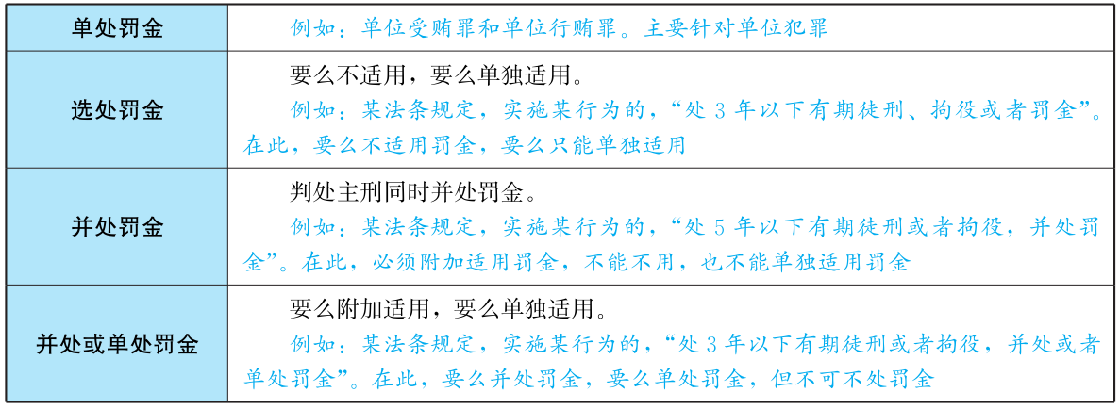
附加刑
附加刑是指既可以附加适用，也可以独立适用的刑罚方法。附加刑在适用上具有双重性，既可以作为某种主刑的附加刑适用，也可以作为一种刑罚方法独立适用，几种附加刑还可以同时并用。
一、罚金刑
罚金刑，是指法院判处犯罪人向国家缴纳一定数额金钱的刑罚方法。作为一种财产刑，无论是罚金刑还是没收财产，都是针对其个人合法的财产，而不是针对犯罪分子的犯罪所得、犯罪工具。
1.罚金刑的判处方式

Slide 24
2.罚金刑的缴纳方式
（1）限期一次缴纳；（2）限期分期缴纳；（3）期满不缴纳的，强制缴纳；（4）随时追缴；（5）延期缴纳；（6）减免缴纳。
罚金相当于罪犯欠国家的钱，没有特殊情况不会延、减、免；遵循随时有随时缴的基本原则。《刑法》第53条第2款：“由于遭遇不能抗拒的灾祸等原因缴纳确实有困难的，经人民法院裁定，可以延期缴纳、酌情减少或者免除。”
3.程序：罚金的延、减、免，要经过人民法院裁定。
4.数额：罚金数额应当根据犯罪情节决定。
根据司法解释的规定：罚金的最低数额（成年人最低1000元，未成年人最低500元）是法定的，而不是由法官酌情确定的。
5.执行：罚金由人民法院执行。
6.顺序：承担民事赔偿的犯罪分子，又被判处罚金的，其财产先承担民事赔偿。在民事责任和刑事责任发生竞合时，为了保护被害人的合法权益，法律规定在犯罪分子财产不足时，实行“先民后刑”原则。

Slide 25
二、没收财产
没收财产，是指将犯罪分子个人所有财产的部分或全部强制无偿收归国有的刑罚方法。它是我国附加刑中较重的一种。
1.没收财产与没收犯罪物品的区别
（1）没收财产，是没收犯罪人合法所有，并且没有用于犯罪的财产。
（2）没收犯罪物品、违法所得，针对的是非法财产。
《刑法》第64条前段规定：“犯罪分子违法所得的一切财物，应当予以追缴或者责令退赔。”关于该规定的适用，下列哪一选项是正确的？（ ）
A.甲以赌博为业，但手气欠佳输掉200万元。输掉的200万元属于赌资，应责令甲全额退赔
B.乙挪用公款炒股获利500万元用于购买房产（案发时贬值为300万元），应责令乙退赔500万元
C.丙向国家工作人员李某行贿100万元。除向李某追缴100万元外，还应责令丙退赔100万元
D.丁与王某共同窃取他人财物30万元。因二人均应对30万元负责，故应向二人各追缴30万元

Slide 26
2.没收财产的类型
没收全部财产、没收部分财产。没收部分财产会列明具体数额，如果没有列明具体金额的没收财产，一般是指没收全部财产。
3.执行中的问题
（1）没收全部财产的，应当对犯罪分子个人及其扶养的家属保留必需的生活费用。其扶养的家属既包括未成年人，也包括部分成年人（父母等老年人）。
（2）在判处没收财产的时候，不得没收属于犯罪分子家属所有或者应有的财产。
（3）没收财产以前（是指判决生效以前）犯罪分子所负的“正当债务”，需要以没收的财产偿还的，经债权人请求，应当偿还。
（4）执行机关：第一审人民法院。
（5）没收财产是我国刑法中唯一不能单独适用的附加刑，其只能对较严重的犯罪适用。从刑法分则的规定来看，其主要适用于危害国家安全罪、破坏社会主义市场经济秩序罪、侵犯财产罪、贪污贿赂罪。

Slide 27
三、剥夺政治权利
1.剥夺政治权利的内容（《刑法》第54条）
（1）选举权和被选举权。另外，《村民委员会组织法》规定，依照法律被剥夺政治权利的人没有参加村委会的选举权和被选举权。
（2）言论、出版、集会、结社、游行、示威自由的权利。
（3）担任国家机关职务的权利。
（4）担任国有公司、企业、事业单位和人民团体领导职务的权利。
2.适用情形
（1）死刑、无期徒刑的犯罪分子，应当附加剥夺政治权利终身。死缓减为有期徒刑或者无期徒刑减为有期徒刑的，应当把附加剥夺政治权利的期限改为：3年以上10年以下。
（2）危害国家安全的犯罪分子，应当附加剥夺政治权利。
（3）对于故意杀人、强奸、放火、爆炸、投毒、抢劫等严重破坏社会秩序的犯罪分子，可以附加剥夺政治权利。
（4）部分轻微犯罪，独立适用剥夺政治权利。----这是作为一种不剥夺罪犯人身自由的轻刑，适用于罪行较轻、不需要判处主刑的罪犯。独立适用或者判处有期徒刑、拘役附加适用剥夺政治权利的期限：1年以上5年以下。
（5）判处管制附加剥夺政治权利的：期限与管制期限相同，同时开始、同时结束。

Slide 28
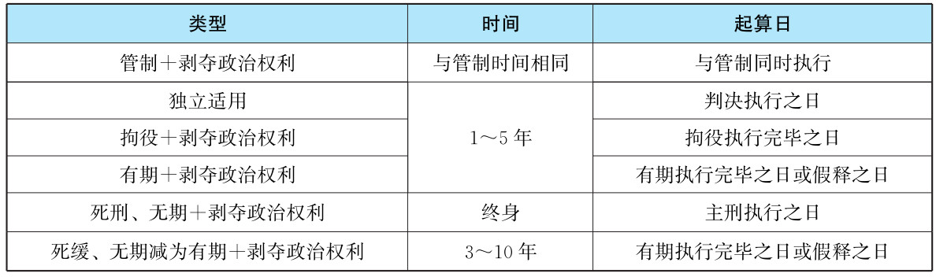
3.剥夺政治权利的效力
（1）附加剥夺政治权利的，其效力当然适用于主刑执行期间，期限从主刑执行完毕后起计算。
例如，甲被判处有期徒刑5年，附加剥夺政治权利3年，那其在有期徒刑5年期间及释放后的3年均无政治权利。
（2）被判处有期徒刑、拘役、管制而没有附加剥夺政治权利的，在刑罚执行期间仍然享有政治权利。判处主刑未附加剥夺政治权利的，罪犯准予行使选举权，但其他权利受限制。

Slide 29
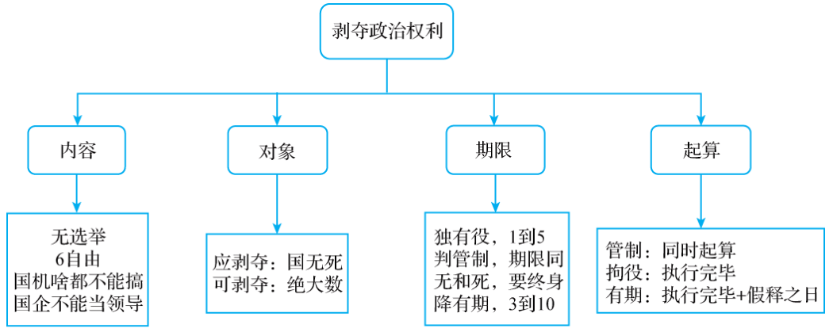

Slide 30
四、驱逐出境
1.驱逐出境，是指强迫犯罪的外国人离开中国国（边）境的刑罚方法，它是一种专门适用于犯罪的外国人的特殊的附加刑，既可独立适用，又可附加适用。
2.驱逐出境的适用对象是特定的，即犯罪的外国人。
3.根据《刑法》第35条的规定，对于犯罪的外国人，是可以独立适用或者附加适用驱逐出境，而不是必须适用驱逐出境。
4.单独判处驱逐出境的，从判决生效之日起执行；附加判处驱逐出境的，从主刑执行完毕之日起执行。

Slide 31
非刑罚处罚措施
一、禁止令
禁止令是指，根据《刑法修正案（八）》的规定，对判处管制、宣告缓刑的犯罪分子，法院可根据情况，同时禁止犯罪分子在缓刑考验期限内从事特定活动，进人特定区域、场所，接触特定的人。
根据这一规定，禁止令不是一种刑罚方法。它具有对管制、缓刑等刑罚制度的附属性。禁止令是为了防止服刑人员再次接触犯罪诱因，促进犯罪分子教育矫正，有效维护社会秩序，可以说是一种社会管理创新。
1.性质
是一种非刑罚处罚措施（或者说，刑罚执行监管措施）。----2011年5月1日《刑法修正案（八）》规定。
法院在适用禁止令的时，应当根据犯罪分子的犯罪原因、犯罪性质、犯罪手段、犯罪后的悔罪表现、个人一贯表现等情况，充分考虑与犯罪分子所犯罪行的关联程度，有针对性地决定禁止其在管制执行期间“从事特定活动，进入特定区域、场所，接触特定的人”的一项或者几项内容。
例如，对于未成年人因上网诱发犯罪的，可以禁止其在一定期限内进入网吧等特定场所。

Slide 32
2.期限
（1）既可以与管制执行、缓刑考验的期限相同，也可以短于管制执行、缓刑考验的期限。
（2）但判处管制的，禁止令的期限不得少于三个月，宣告缓刑的，禁止令的期限不得少于二个月。
（3）判处管制的犯罪分子在判决执行以前先行羁押以致管制执行的期限少于三个月的，禁止令的期限不受前述规定的最短期限的限制。
3.禁止令的对象、执行期限
（1）禁止令仅适用于管制犯、缓刑犯，不能适用于假释的犯罪分子。
（2）从管制、缓刑之日起计算。
（3）禁止令可以适用于《刑法修正案（八）》生效之前（即2011年5月1日之前）的犯罪行为。

Slide 33
二、从业禁止
1.概念
《刑法修正案（九）》规定，因利用职业便利实施犯罪，或者实施违背职业要求的特定义务的犯罪被判处刑罚的，人民法院可以根据犯罪情况和预防再犯罪的需要，禁止其自刑罚（主刑）执行完毕之日或者假释之日起从事相关职业。（特殊预防性措施）
2.期限
（1）一般情形：期限为三年至五年。
（2）其他法律、行政法规对其从事相关职业另有禁止或者限制性规定的，从其规定。
例如，《证券法》第221条第1款规定：“违反法律、行政法规或者国务院证券监督管理机构的有关规定，情节严重的，国务院证券监督管理机构可以对有关责任人员采取证券市场禁入的措施。
3.时间效力
该规定只能适用于《刑法修正案（九）》生效之后的犯罪行为，即2015年11月1日以后的犯罪行为。因为这是一个不利于被告人的规定，加重了被告人在刑罚执行完毕后的负担。

Slide 34
三、判处赔偿经济损失与责令赔偿经济损失
1.判处赔偿经济损失，是指人民法院对犯罪分子除依法给予刑事处罚外，并根据其犯罪行为给被害人造成的经济损失情况，判处犯罪分子给予被害人一定经济赔偿的处理方法。
例如，甲砸毁乙的汽车，构成故意毁坏财物罪。法院判处甲1年有期徒刑，并赔偿乙2万元经济损失。
2.责令赔偿经济损失，是指人民法院对犯罪情节轻微而不需要判处刑罚的犯罪分子，在免除其刑事处罚的同时，根据其犯罪行为对被害人造成的经济损失情况，责令其向被害人支付一定数额的金钱，以赔偿被害人经济损失的处理方法。
例如，甲故意伤害乙，因犯罪情节轻微，法院决定对甲不予刑事处罚，并贵令甲赔偿乙的损失。
判处赔偿经济损失是针对被定罪判刑的犯罪分子，责令赔偿经济损失是针对因犯罪情节轻微被定罪免刑的犯罪分子。

Slide 35
四、训诫、责令具结悔过和责令赔礼道歉
1.训诫，是人民法院对犯罪分子当庭予以批评或谴责，并责令其改正的一种教育方法。
2.责令具结悔过，是指人民法院责令犯罪分子用书面方式保证悔改，以后不再重新犯罪的一种教育方法。
3.责令赔礼道歉，是指人民法院责令犯罪分子公开向被害人当面承认罪错，表示歉意的一种教育方法。
五、由主管部门给予行政处罚或者行政处分
以上情形仅适用于因犯罪情节轻微被定罪免刑的犯罪分子。

Slide 37
刑罚的体系总结表
 | 管制 | 拘役 | 有期徒刑 | 无期徒刑 | 死刑
 |  |  |  |  | 死刑缓期二年执行 | 死刑立即执行
执行机关 | 社区矫正 | 公安机关就近执行 | 监狱（剩余刑期在三个月以下的，由看守所代为执行：对未成年犯在未成年犯管教所执行刑罚） | 监狱或其他执行场所 | 监狱 | 法院
是否关押 | 否 | 关押，每月可以回家12天 | 关押 | 关押 | 关押 | 关押

Slide 38
刑罚的体系总结表
 | 管制 | 拘役 | 有期徒刑 | 无期徒刑 | 死刑
 |  |  |  |  | 死刑缓期二年执行 | 死刑立即执行
待遇 | 同工同酬 | 参加劳动的，可以酌量发给报酬，并且可以每月回家1~2天 | 无偿参加劳动 | 无偿参加劳动 | 无偿参加劳动 | -
刑期的起 算及折抵 | 从判决执行之日起计算：先前羁押的，一日折抵两日 | 从判决执行之日起计算：先前羁押的，一日折抵一日 | 从判决执行之日起计算：先前羁押的，一日折抵一日 | 无期徒刑被减为有期徒刑的，刑期从被裁定减刑之日起计算 | 从判决确定之日起计算考验期，先前羁押期限不折抵考验期 | -

Slide 39
刑罚的体系总结表
 | 管制 | 拘役 | 有期徒刑 | 无期徒刑 | 死刑
 |  |  |  |  | 死刑缓期 二年执行 | 死刑立即执行
是否适用假释制度 | 否 | 否 | 是 | 是 | 被减为无期徒刑、有期徒刑的，可以假释 | -
期限 | 三个月以上，二年以下。数罪并罚不超过三年 | 一个月以上六个月以下，数罪并罚不超过一年 | 六个月以上十五年以下，数罪并罚不超过二十年D | - | 一
最低实际执行刑期 | 不少于1/2 | 不少于 1/2 | 不少于1/2 | 不少于十三年 | 不少于十五年，不含死刑缓刑两年的考验期。（限制减刑的死缓有特别规定） | -

Slide 40
【总结】
1.刑罚执行机关
（1）法院管“要钱和要命”的（罚金刑、没收财产刑、死刑立即执行）；
（2）公安机关管剩余刑期三个月以下、拘役、剥夺政治权利刑；
（3）监狱管剩余刑期在三个月以上的；
（4）缓刑犯、假释犯、管制犯、暂予监外执行的要实行社区矫正，被剥夺政治权利的人，可以自愿接受社区矫正。
2.所有的判决原则上都从判决执行之日起计算。
但无期徒刑、死缓与“有期徒刑、拘役”的缓刑考验期从判决确定（生效）之日起计算。

